Slide 1
Творчість представників української діаспори
Факультет культури та мистецтв
Спеціалізація : музичне мистецтво
241 група
Скороход Ольга

Slide 2
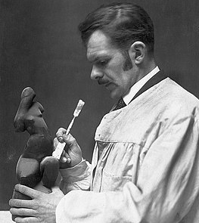
Архипенко Олександр Порфирович

Slide 3
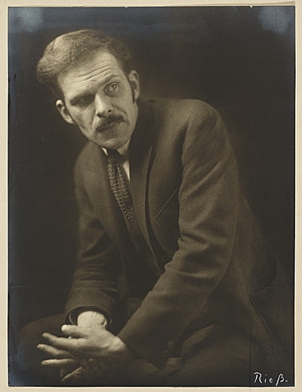
Олекса́ндр Порфи́рович Архи́пенко (18 травня (30 травня) 1887, Київ — 25 лютого 1964, Нью-Йорк, США) — український та американський скульптор і художник, один із основоположників кубізму в скульптурі. Почесний член Об'єднання митців-українців в Америці (ОМУА) та дійсний член Американської Академії Мистецтва і Літератури.

Slide 4
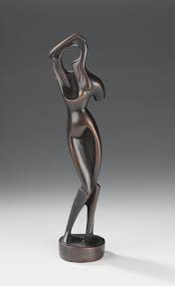
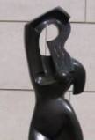
Роботи Архипенка визначаються динамізмом, лаконічністю композиції й форми; він запровадив у скульптуру поліхромію, увігнутість і отвір, як виражальні елементи скульптури, синтетичні об'ємні рухомі конструкції. Одним з перших Архипенко використовував експресивні можливості «нульової», наскрізної форми — такою є пустота між піднятою рукою в скульптурі «Жінка, що вкладає волосся»

Slide 5
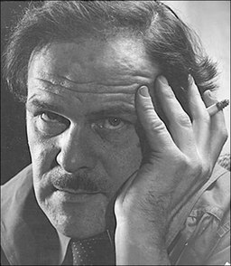
Безліч оригінальних скульптур Олександра Архипенка, наприклад, у вигляді гігантських ваз-жінок тощо, прикрашають численні парки й сквери американських міст. Його безсмертні твори прикрашають численні музеї європейських столиць та міст, експонуються у престижних американських музеях, чого не скажеш, на превеликий жаль, про наші музеї, де збереглася лише мізерна частка унікальних витворів мистецтва нашого славетного земляка О. Архипенка. Майстер невтомно мандрував по світу, активно пропагуючи своє мистецтво і вельми часто виступаючи перед численними шанувальниками прекрасного. Ним написано багато ґрунтовних теоретичних праць з теорії мистецтва, які він використовував на практиці, готуючи нові покоління митців у навчально-мистецьких закладах США.

Slide 6
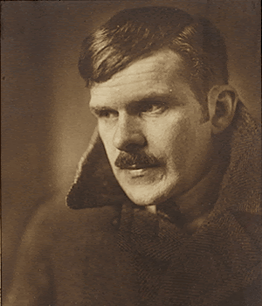
Усе своє життя О. Архипенко невтомно працював над образами Тараса Шевченка, Івана Франка, інших визначних діячів нашої культури. Остання його значна праця — створення пам'ятника-погруддя Тарасові Шевченку (1957), встановленого в Нью-Йорку.

Slide 7
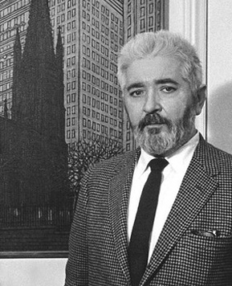
Яків Гніздовський

Slide 8
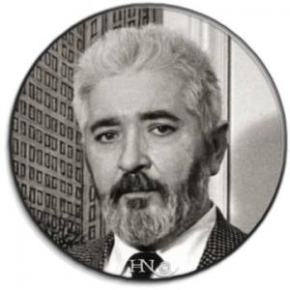
27 січня 1915 січня народився знаменитий український і американський художник (масло, акрил, темпера і акварель) Яків Якович Гніздовський (англ. Jacques Hnizdovsky, хорв. Jakiv Hnizdovskij, пол. Jakob Gniazdowski; 1915-1985, Нью-Йорк), кераміст, мистецтвознавець. Працював у різних жанрах живопису та графіки (портрет, пейзаж, натюрморт, іконопис, побутової жанр, екслібрис, книжкова ілюстрація, прикладна графіка). Автор іконостасу для української греко-католицької церкви святої Трійці в Керганксоні (США). Яків народився 1915 року в галицькому селі Пилипче. Прямий нащадок українського дворянського роду Кораб.

Slide 9
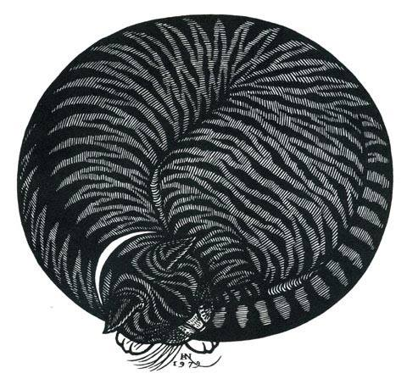
1949 — переїхав у США, оселився в місті Сент-Пол (Міннесота), де отримав посаду дизайнера в рекламній фірмі Brown and Bigelow. 1950 — переїхав у Нью-Йорк, улаштувався в Бронксі біля Ботанічного саду й зоопарку. Дебютне визнання в США художник отримав в 1950 році на виставці графіки в Міннеапольскому інституті мистецтв. За дереворит «Кущ» йому була присуджена друга премія. Друга нагорода була присуджена Гніздовському через кілька тижнів на торгово-промисловій виставці штату Міннесота за картину «Яйця». Ця нагорода підштовхнула його до думки переїхати в Нью-Йорк для того, щоб займатися лише мистецтвом.

Slide 10
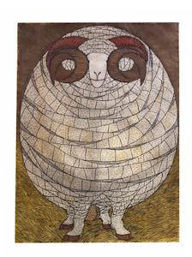
1956–1958 — удосконалював майстерність у Парижі. Там же 16 лютого 1957 одружився з Стефанією Кузан — донькою вихідців з України після Першої світової війни. За два неповні роки проживання в Парижі Гніздовський мав три успішні виставки. Там він уперше виставив олійні картини, кераміку і скульптуру малих форм. Після 1960 року художній авторитет Гніздовського зріс, він здобув міжнародне визнання. Його роботи широко експонувалися в країнах Африки та на Близькому Сході, у Великобританії, Західній Німеччині, Чехословаччині, Японії. Його гравюри стали темою документального фільму «Вівці в дереві», який одержав нагороду на кінофестивалі в Нью-Йорку. Пітер Вік, куратор відділу графіки бібліотеки Гарвардського університету, писав: «Ксилографія Якова Гніздовського є одним із найбагатших і найоригінальніших здійснень в американськім графічнім мистецтві за останні тридцять років».

Slide 11
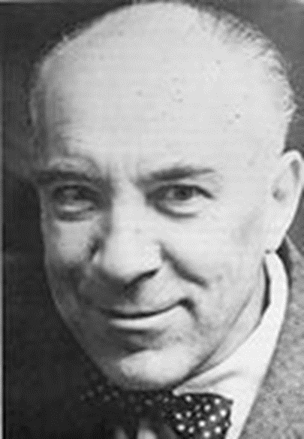
Рудницький Антін Іванович

Slide 12
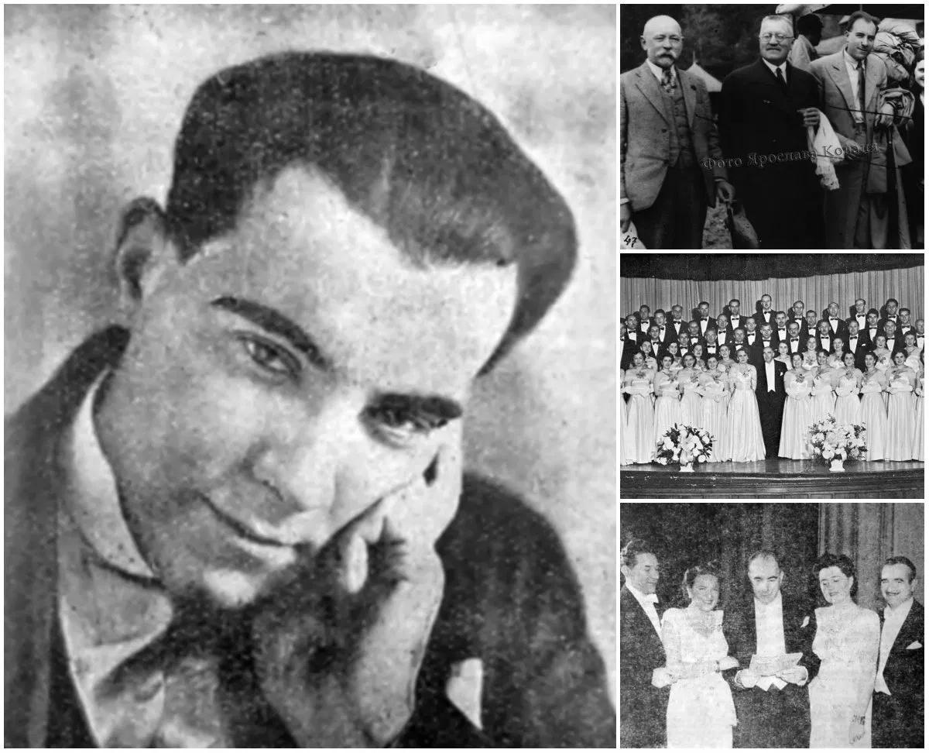
Антін Рудницький (1902–1975) – відомий представник української музичної еміграції середини XX століття. Більш відомою є його композиторська спадщина, та не менш важливими є й інші сфери його діяльності – виконавська, диригентська, педагогічна, музикознавча і публіцистична. Музику почав писати ще в 15-річному віці і його мистецький світогляд із юності формувався під впливом новаторських музичних течій.

Slide 13
У сімнадцять вже виступав із власними концертами як піаніст, а за рік здобув першу нагороду на композиторському конкурсі. Через послідовне намагання модернізувати українську музику, аби вона крокувала у ногу із часом і відповідала європейському рівню, частенько наражався на нерозуміння або й гостру критику з боку колег-музикантів. Щоправда, це ніяк не зупиняло завзятого новатора – Антін Рудницький впевнено обстоював свої позиції у пресі і в приватних дискусіях.

Slide 14
В Америці Рудницький заснував власну музичну школу, працював як викладач Музичної консерваторії у Філадельфії, був організатором і керівником хору «Кобзар», американського ансамблю «Cosmopolitan Stars of Opera», очолював Союз українських хорів Америки (СУХА) та організовував численні музичні імпрези, виступав як п’яніст. У 1975 році світове Об’єднання Українських Професійних Музик обрало його своїм головою, був дійсним членом Наукового товариства ім. Шевченка.

Slide 15
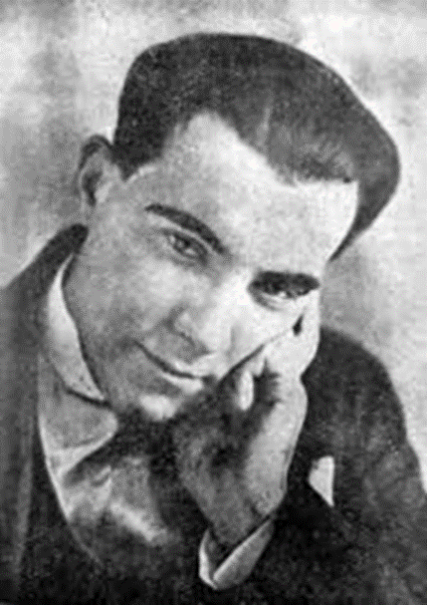
Як композитор Рудницький працював у різних жанрах: йому належать дві опери («Довбуш» та «Анна Ярославна»), кантати «Посланіє», «Любіть Україну», ораторія «Гайдамаки», 3 симфонії, балет "Бурі над Заходом", камерноінструментальна та симфонічна музика, ряд творів для фортепіано, біля 70 солоспівів, писав музику до кінофільмів, тощо.

Slide 16
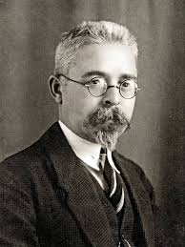
ОГІЄНКО ІВАН ІВАНОВИЧ

Slide 17
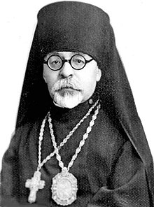
Іван Огієнко народився у містечку Брусилові на заході Київщини 14 січня 1882 року. Він навчався на історико-філологічному факультеті Київського університету та на Вищих педагогічних курсах у Києві. Згодом Огієнко викладав у Київському комерційному інституті та у Київському університеті і там з початком Української революції першим став читати лекції українською мовою. Тоді ж він почав перекладати українською мовою Святе Письмо.
Огієнко належав до Української партії соціалістів-федералістів і був міністром освіти та міністром віросповідань у кількох урядах Української народної республіки.

Slide 18
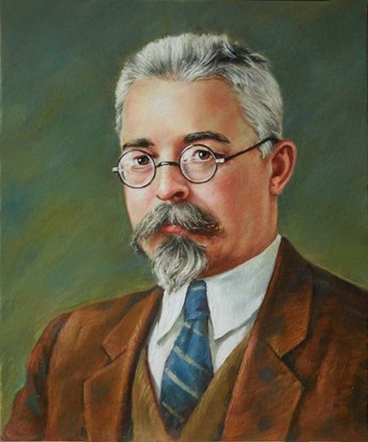
1940 року Іван Огієнко прийняв чернечий постриг під іменем Іларіона. У жовтні того ж року він був висвячений на архієпископа Холмського та Підляського Української автокефальної православної церкви. А через 3 роки Іларіон був обраний митрополитом Холмсько-Підляським.Влітку 1944 року митрополит Іларіон виїхав до міста Лозанни у Швейцарії, а через 3 роки переїхав до Канади і оселився у Вінніпезі.

Slide 19
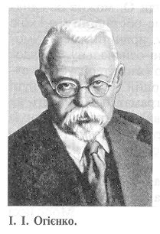
Він заснував і очолив Науково-богословське товариство, реорганізував богословський факультет Манітобського університету в Колегію святого апостола Андрія, ініціював об’єднання трьох українських автокефальних церков за кордоном.Іларіон написав загалом близько двадцяти монографій з проблем мовознавства, історії культури та церкви, а 1962 року він видав свій переклад Біблії українською мовою. Він редагував журнали «Слово істини», «Наша культура», «Віра і культура», заснував 30-томну «Бібліотеку українознавства».

Slide 20
Він писав
: “А наша мова вкраїнська, чарівна наша мова, всім світом уже признана за одну з найзвучніших, наймелодійніших мов. Серед слов’янських мов наша мова найбагатша на лексику, найвиразніша на синтаксису, синоніміка нашої мови найбагатша, і ми маємо деколи на один вираз десятки слів.
От, скажімо, на вираз “говорити” ми маємо: говорити, казати, балакати, мовити, гуторити, повідати, торочити, базікати, цвенькати, бубоніти, лепетати, жебоніти, версти, плести, гиготати, бормотати... І кожне слово має свій власний відтінок.
Наша мова донесла чистою силу старовини, тому без знання нашої мови немає знання мов слов’янських”.

Slide 21
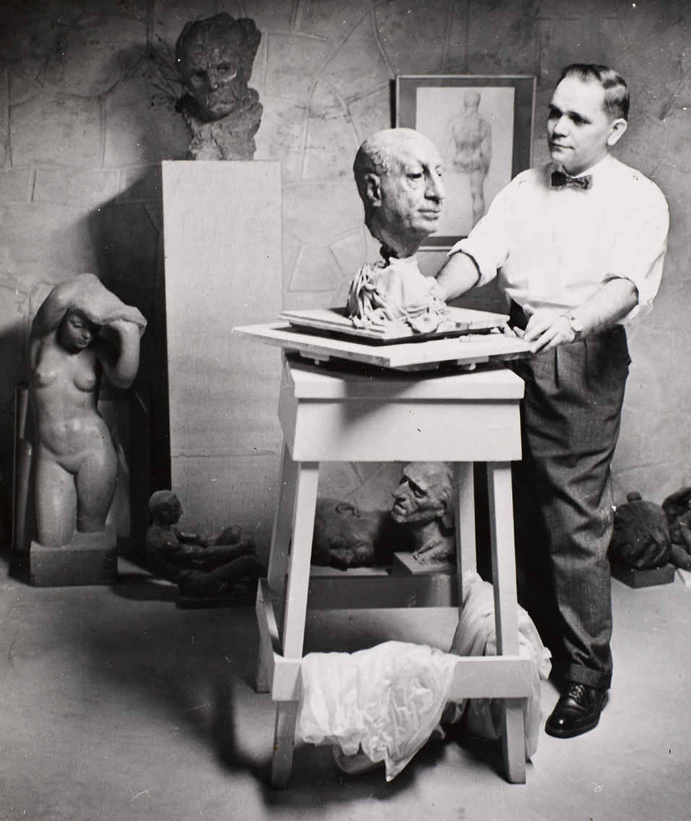
Леонід Григорович Молодожанин

Slide 22
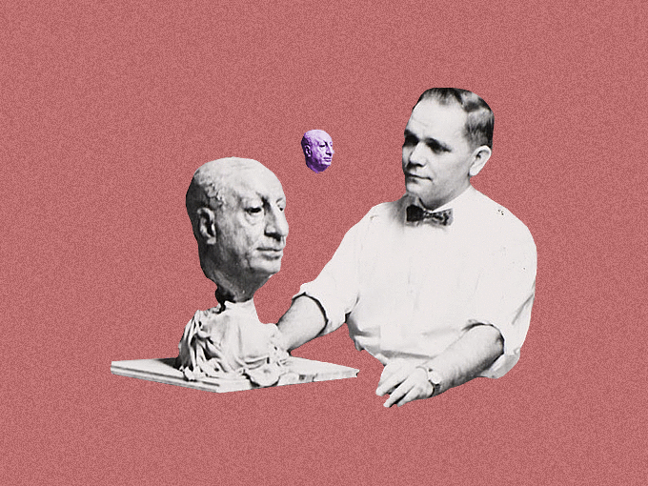
15 січня 1915 року в місті Полонному Волинської губернії (сьогодні це м. Полонне Хмельницької області) народився Леонід Григорович Молодожанин, більш відомий у світі як скульптор та живописець Лео Мол.Про батьків Леоніда відомо, що батька звали Григорій, а матір Ольга. Обоє були гончарі.Коли Леоніду виповнилось 15 років, він вирушив на навчання до Відня.

Slide 23
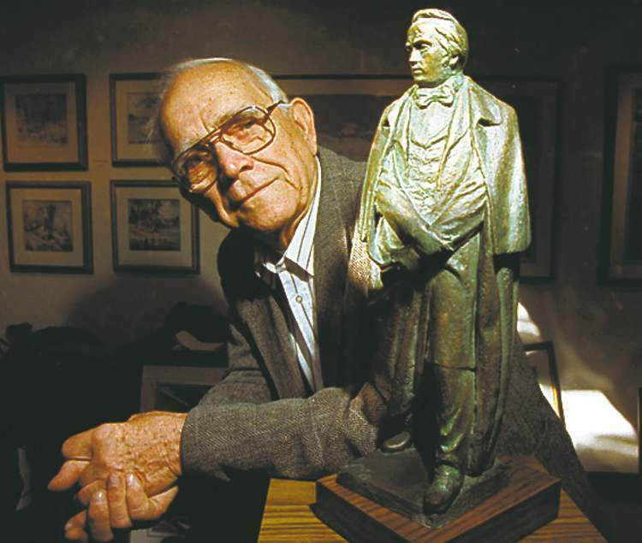
У Відні здобував освіту за фахом образотворче мистецтво. Саме там хлопець почав працювати у знаній мистецькій студії Вільгельма Фрасса. З біографії митця знаємо, що його вчителями також був Матвій Манізер у Ленінградській академії мистецтв. Другу освіту Молодожанин здобував у Берлінській академії мистецтв Kunst Academie, де згодом став асистентом скульптора Франца Клімша. Наступним місцем навчання була Королівська академія красних мистецтв у Гаазі (Нідерланди)

Slide 24
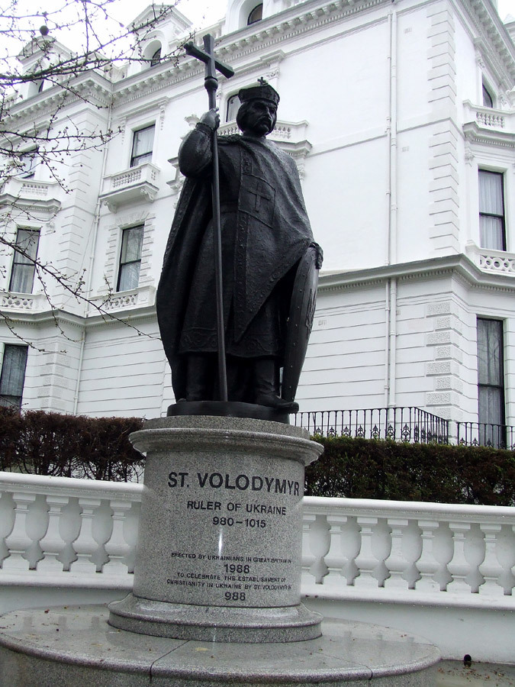
З 1948 року Леонід Молодожанин почав мешкати у місті Вінніпег, Канада. У 1962 році Лео Мол виграв конкурс на створення пам'ятника Тарасу Шевченку у Вашингтоні (США), що ознаменував прорив у кар'єрі скульптора.Ще за життя він був удостоєний звання Академіка Королівської Канадської Академії мистецтв.Серед найвідоміших творінь митця, безумовно на першому місці пам’ятники Тарасові Шевченку у Вінніпезі, Вашингтоні, Буенос-Айресі та Оттаві. Саме Лео Мол був автором б'юстів прем'єр-міністра Канади Джона Дифенбейкера, президента США Двайта Айзенгауера, римських пап Павла VI, Івана XXIII, та Івана-Павла II, кардиналів Йосипа Сліпого й Тіссерана, королеви Великої Британії Єлизавети ІІ.

Slide 25
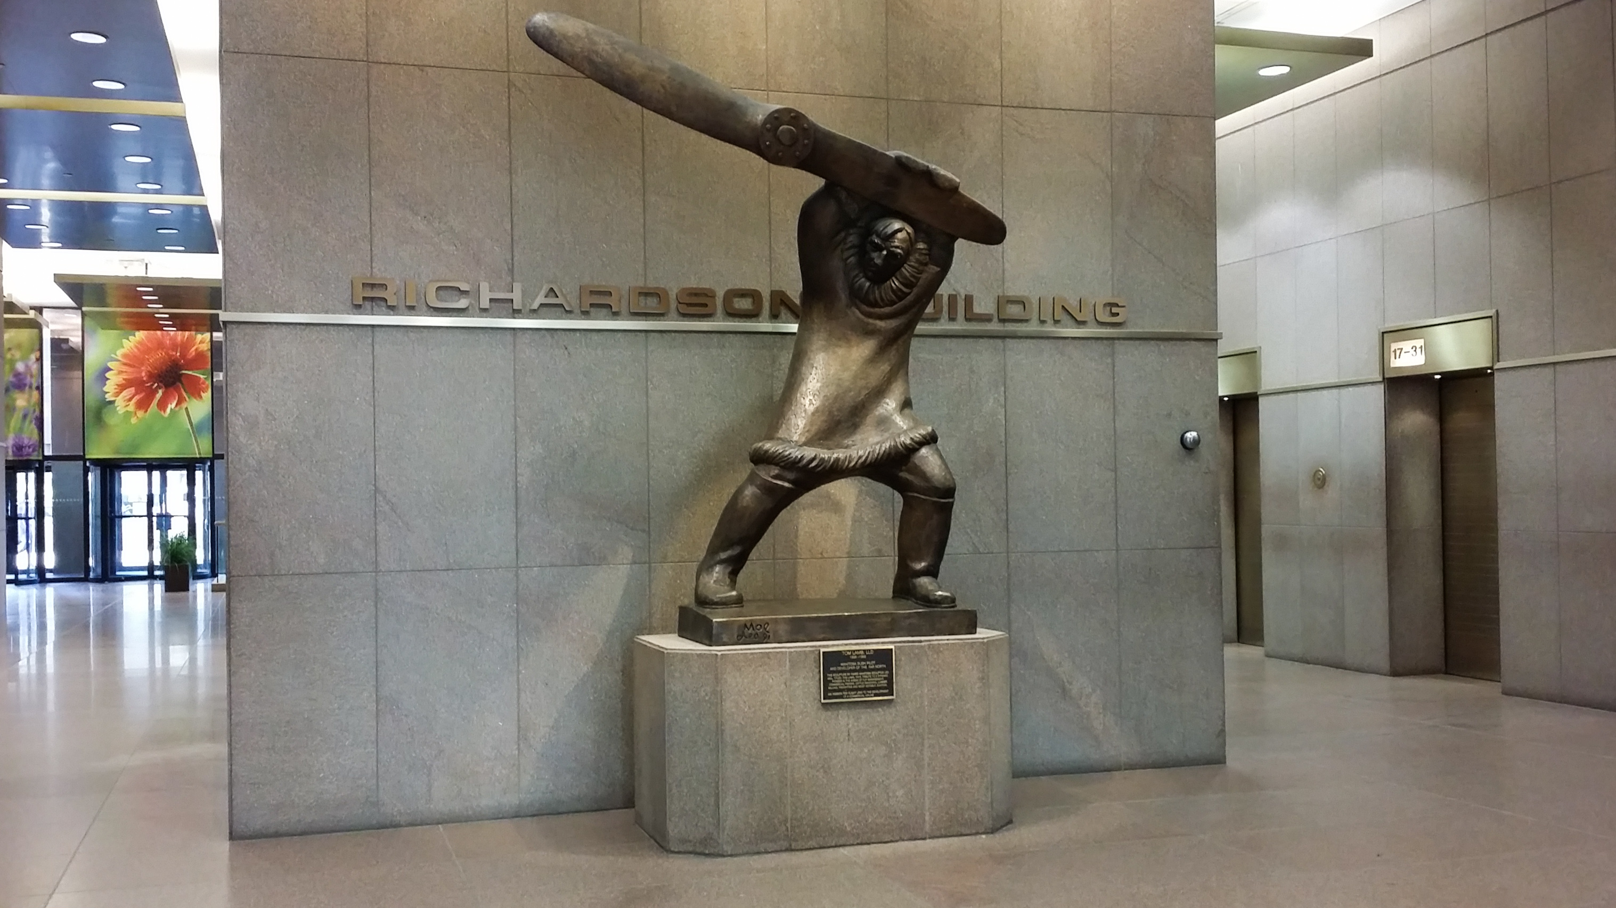
У храмах по всьому Вінніпегу Лео Мол створив понад 80 композицій, включаючи вітражі і мозаїки, найбільш відомими з яких є зображення Таємної вечері в Вествортській об'єднаній церкві і 16 сцен з української історії в Кафедральному соборі святих Володимира і Ольги. Відновивши кар'єру скульптора в Канаді, в 1952 році він створив перші три статуї - «Мадам X», «Негритянська дівчина» і «Аллан Істмен».

